Slide 1
Электронная презентация
к открытому уроку русского языка
в 3 «б» классе.
Составитель:
Орликова Светлана Александровна,
учитель начальных классов
МОУ-СОШ № 4
Г. Богданович
2018 год

Slide 2
1
п
р
и
с
т
а
в
к
а
Своим местом
я горжусь:
Перед корнем нахожусь!

Slide 3
2
п
р
и
с
т
а
в
к
а
у
ф
ф
и
к
Среди других
частей слов
Образовал всех
больше слов!
с

Slide 4
3
о
п
р
и
с
т
а
в
к
а
у
о
ф
н
ф
ч
и
а
к
н
с
и
Я меняю форму слова.
Без меня - это основа!
е

Slide 5
4
к
о
о
п
р
и
с
т
а
в
к
а
е
у
о
н
ф
н
ь
ф
ч
и
а
Я самый главный
в слове:
Такая уж мне честь.
И я в любой основе,
И в каждом слове есть!
к
н
с
и
е

Slide 6
к
о
о
п
р
и
с
т
а
в
к
а
е
у
о
н
ф
н
ь
ф
ч
и
а
к
о
с
н
о
в
а
с
5
и
е
Как называется часть значимого слова без окончания ?

Slide 7
Тема урока:
«Состав слова. Обобщение».
Учебно-познавательные задачи:
1. Закрепить знания о значимых частях слова.
2. Повторить алгоритм разбора слова по составу.

Slide 9
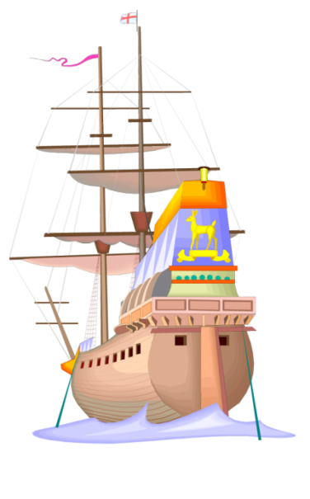
Остров «Корня»
Водопровод
Половодье
Водоём
Водопой
Водоросль
Заводь
Подводный
Водолаз

Slide 10
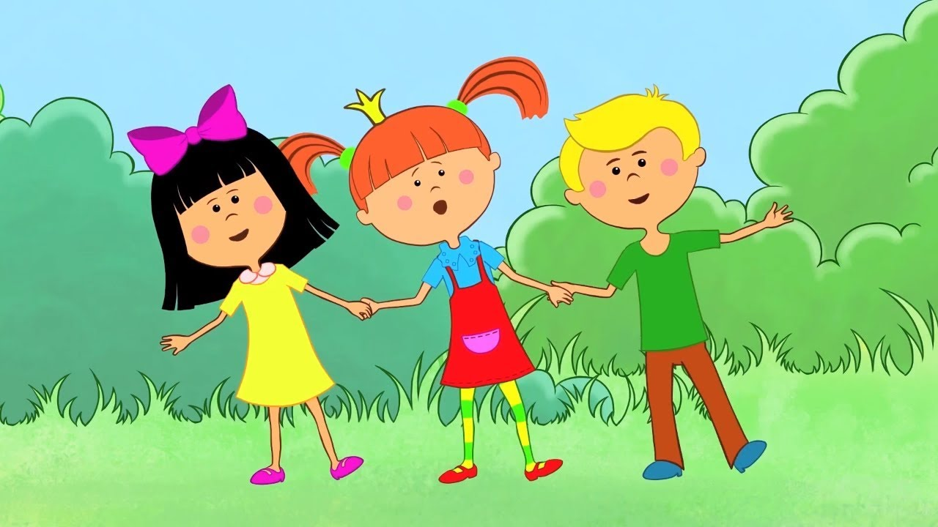
Остров «Окончание»

Slide 11
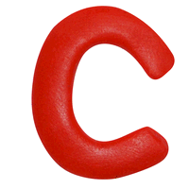
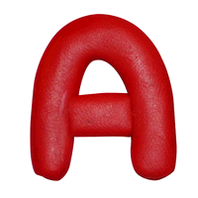
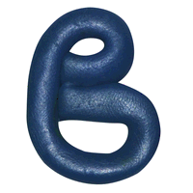
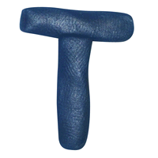
Остров «???????»

Slide 12
ЗАГОРОЙ, НАЛЬДУ, ПОБЕЖАТЬ, ПОДБЕРЁЗОВИК, НАМЕЛО, ВОДВОРЕ, ЗАМОРОЗИТЬ, ПОДСНЕЖНИК.
Слова с приставкой
Слова с предлогами
ПОБЕЖАТЬ
ЗА ГОРОЙ
ПОДБЕРЁЗОВИК
НА ЛЬДУ
ПОДСНЕЖНИК
ЗАМОРОЗИТЬ
НАМЕЛО

Slide 13
Остров «Суффикс»
Отгадайте загадку! В каком слове нельзя выделить суффикс – ищ- ?
Глазищи, усищи, когтищи, хвостищи, а моется всех чище.

Slide 14
Вставьте пропущенные в суффиксах гласные буквы и запишите полученные слова.
Команд_вать, бесед_вать, испыт_вать, ухаж_вать, отта_вать, отгад_вать, успока_вать.

Slide 15
Командовать, беседовать, испытывать, ухаживать, оттаивать, отгадывать, успокаивать.

Slide 16
1. Корень мой находится в «цене»,
В «очерке» найди приставку мне,
Суффикс мой в «тетрадке» все встречали,
Вся же – в дневнике я и в журнале.
2. Корень извлечь из «начинки» несложно,
Приставка в «сосуде» хранится надёжно,
Суффикс в «гудении» ясно услышишь,
Вместе – на темы различные пишешь.
3. В «списке» вы мой обнаружите корень,
Суффикс – в «собрании» встретите вскоре,
В слове «рассказ» вы приставку найдёте,
В целом – по мне на уроки пойдёте.
4. Мой корень в «просьбе» заключён
(в ней он озвучен и смягчён);
Приставка – в «воплощенье» где-то,
На целое – все ждут ответа.

Slide 17
Оценочный лист самоконтроля.
Ф.И. учащегося ____________________________________
№ | Вид задания | Отметка
1. | Знаю значимые части слова.
2. | Умею проводить разбор слова по составу.
3. | Активность работы в паре, группе на протяжении всего урока.
4. | Моя работа на уроке в целом.
5. | Отметка учителя.

Slide 18
Молодцы!
Спасибо за урок!

